Slide 1

Varied Acceleration Calculation Software

Slide 2
Questão inicial
Após as observações do astrônomo Vesto Splipher sobre comprimento de onda da luz emitida por galáxias próximas da via Láctea, Edwin Hubble deduziu que o universo estava em expansão, formulando a teoria do Big Bang.
A partir disso, surgiu o debate científico sobre a possibilidade de um dia o universo para de se expandir, devido à atração gravitacional, e assim colapsar novamente a um único ponto.
O destino do universo foi debatido entre 3 principais teorias: Big Crunch, Big Freeze e Big Rip.

Slide 3
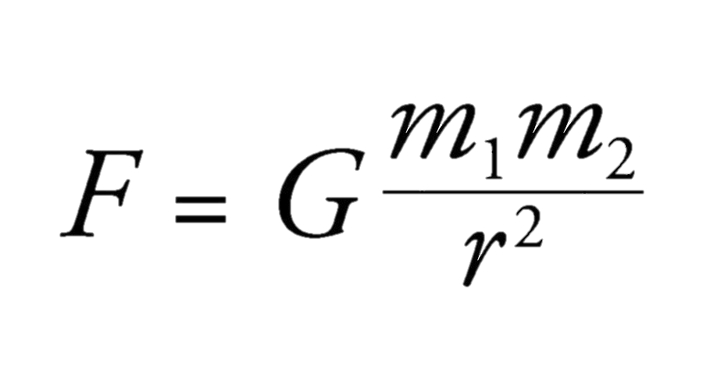
Premissa
Para calcular isto, deve-se checar se em algum instante no universo, a desaceleração gravitacional será capaz de frear completamente a velocidade de expansão do universo.
Em casos de MUV, qualquer corpo que se move em sentido contrário à sua aceleração irá, em algum momento, chegar à velocidade zero e mudar seu sentido de movimentação.
A fórmula da gravitação universal, que têm precisão considerável, modela a aceleração gravitacional como inversamente proporcional ao quadrado da distância entre o corpo atraído e o corpo atrator:

Slide 4

Insight 1
A partir da fórmula, podemos perceber que um foguete saindo da Terra, conforme se afasta da superfície, sofre uma (des)aceleração gravitacional cada vez menor, porém nunca zero. Assim, a velocidade do corpo será cada vez menor, pois sempre estará sendo desacelerado, mas a desaceleração também será cada vez menor.
A partir disto, existe o conceito de “velocidade de escape”, a velocidade mínima para que, em nenhum momento, a velocidade do corpo chegue a zero.
Forçando um pouco, podemos comparar a expansão do universo com um foguete saindo da Terra

Slide 5
Problemática
Como podemos calcular a movimentação de corpos que se afastam ou aproximam de uma fonte gravitacional, levando em conta que a aceleração varia?
Se um modelo assim existisse, seria possível modelar a expansão do universo, considerando o centro de massa como centro gravitacional?

Slide 6

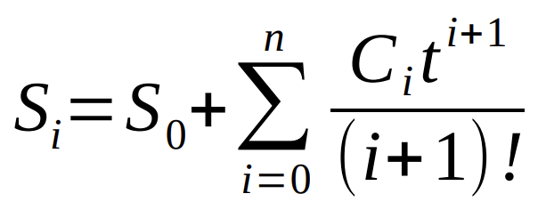
Dedução da fórmula
No ensino médio, não é ensino como calcular um movimento onde a aceleração varia em função do tempo, porém é possível deduzi-la usando cálculo, tendo aceleração como a integral de um valor “p” em função do tempo. Podemos também usar cálculo para analisar o que aconteceria se o valor “p” fosse variável em função de outro valor, e assim por diante...

Slide 7
Criação do VACS
A fórmula, que se assemelha a uma série de Taylor, possui “coeficientes”, que se escolhidos corretamente, conseguem aproximar os resultados analisados em experimentos gravitacionais.
Para poder encontrar uma maneira de encontrar estes coeficientes, e assim realizar cálculos gravitacionais complexos sem utilizar computação, era necessária uma grande amostragem de dados para serem analisados.
Na ausência destes dados, foi criado um programa de computador para poder cria-los artificialmente.

Slide 8

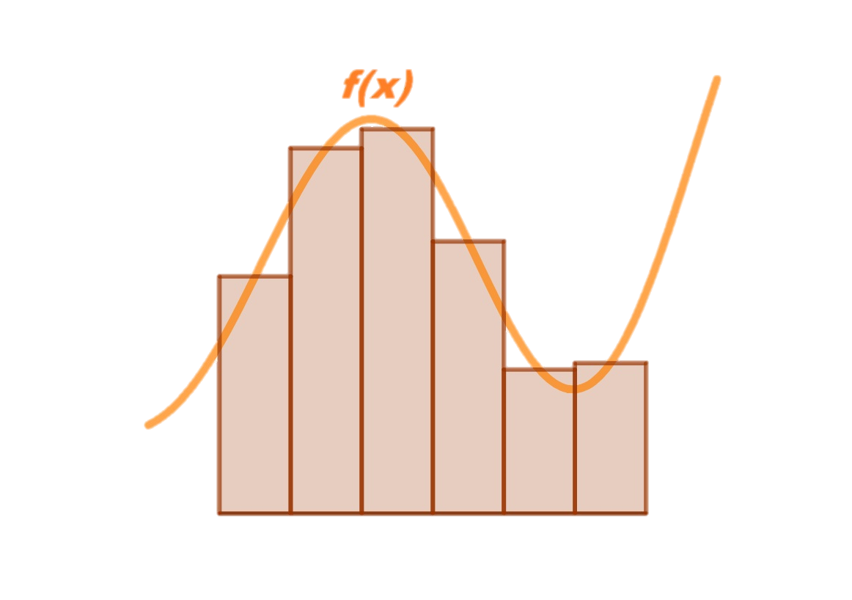
O V.A.C.S
Não sabendo integrar a fórmula da gravitação universal, o programa foi feito para funcionar de forma semelhante a uma integral: criando intervalos infinitesimais de tempo, denominados “instantes”, e atualizando os valores de aceleração, velocidade e posição de acordo com estes intervalos.

Slide 9
Inserção de dados
Atualmente em 1.0, o software permite o cálculo tridimensional no espaço para quantos corpos o usuários desejar
É necessário inserir a massa de cada corpo, com seu valor nominal seguido pelo expoente da notação científica (Ex: 5.972 * 10^24)
Para cada corpo, deve ser associada uma posição nos eixos x, y e z
Ademais, cada corpo terá um vetor velocidade inicial associada a ele, definidos pelo usuário
Deve ser definida a quantidade instantes por segundo, o valor inverso da duração do instante (dt)
É escolhido um tempo de duração para a simulação e quantos frames devem ser baixados

Slide 10
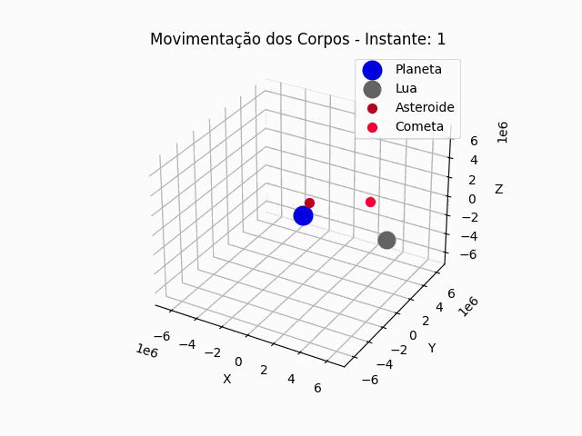
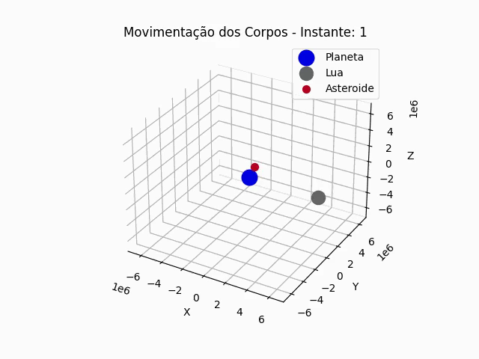
Exemplos do VACS

